Slide 1
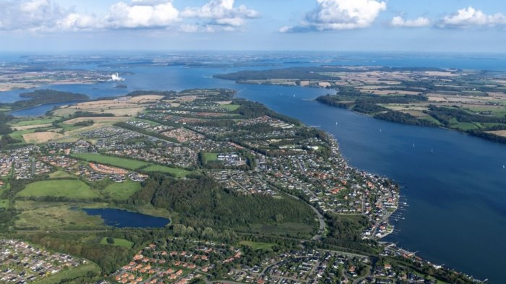
Assens Kommune
De Lokale Treparter
Odense Fjord
Lillebælt - Fyn
[Grønt råd 3. nov. 2025]

Slide 2
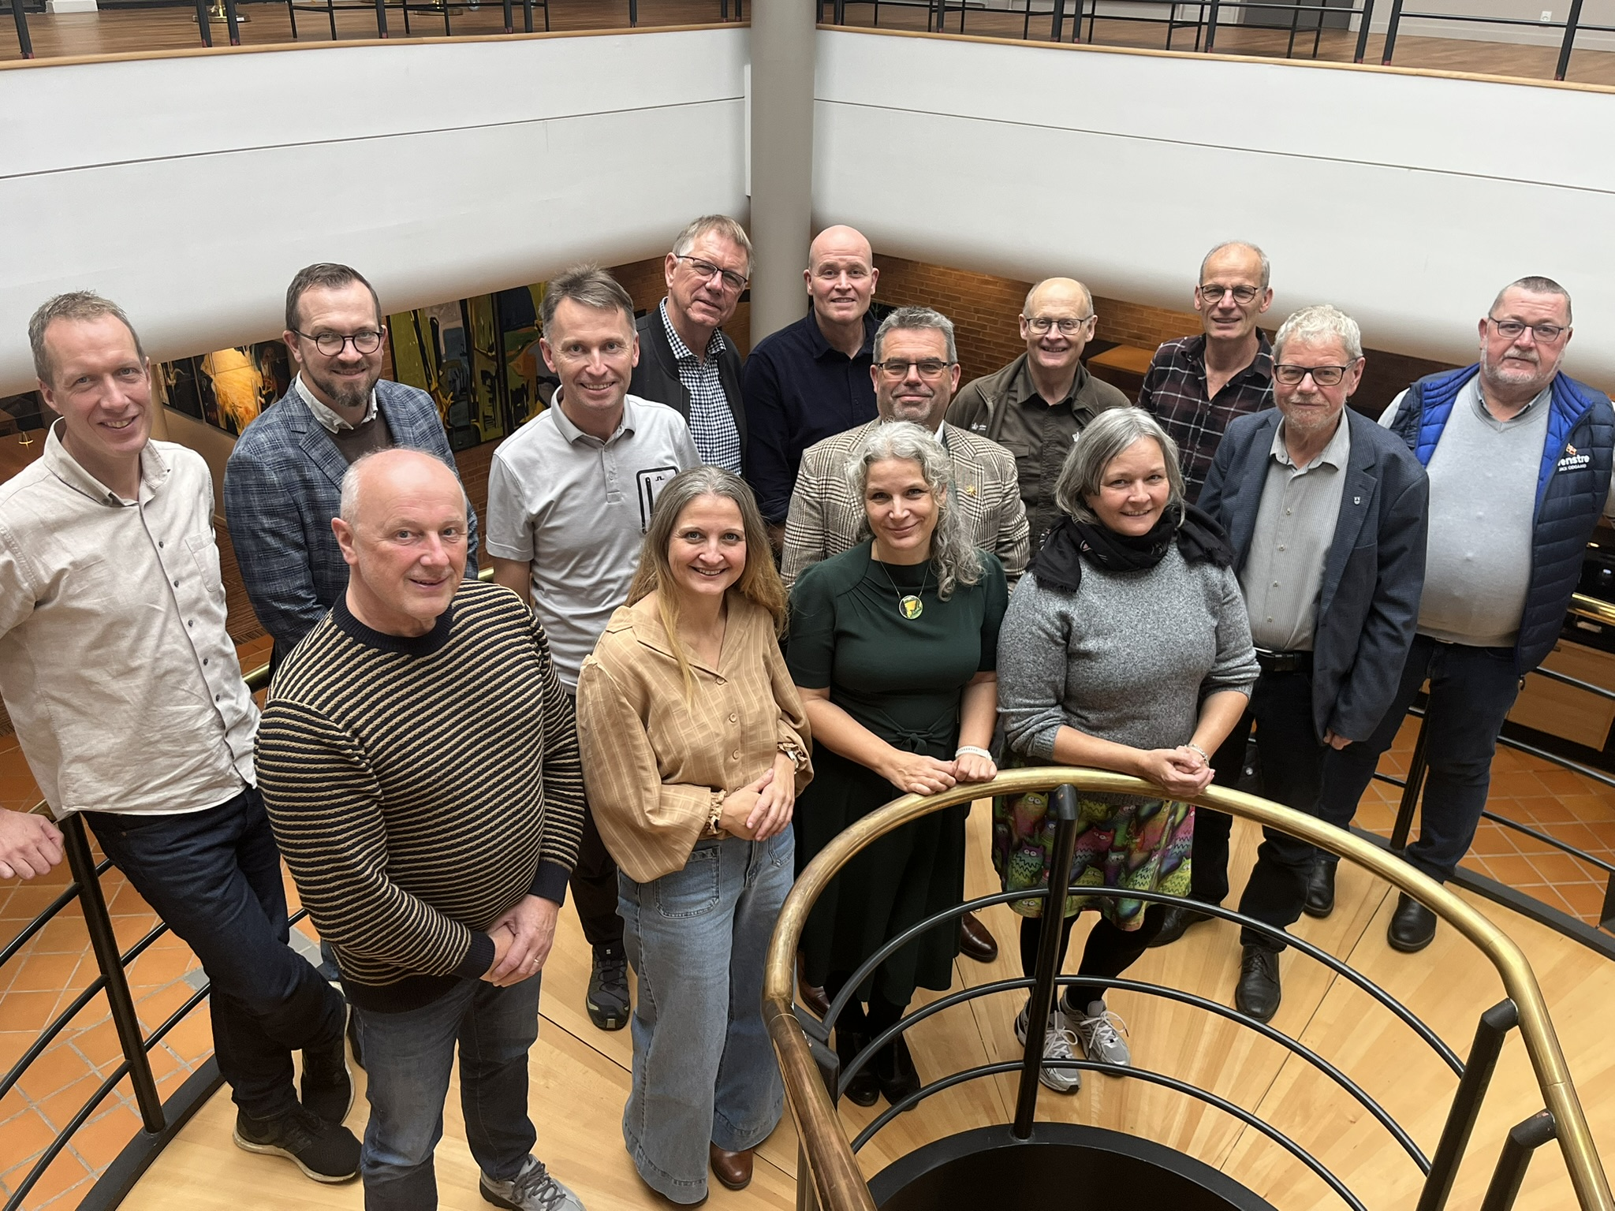
Omlægningsplan Odense Fjord aftale 6. okt. 2025 Omlægningsplan Lillebælt Fyn aftale 28. okt.
Medlemmer af treparten:
Landbruget
Danmarks Naturfredningsforening
Naturstyrelsen
Berørte Kommuner
Temaer:
Kvælstof
Minivådområder
Natur og biodiversitet
Skovrejsning
Omlægning af landbrugsareal

Slide 3

OMLÆGNINGSPLANEN
skal vise vejen til indfrielse af indsatsbehovet for kvælstof, udtagning af lavbundsjorde og det forventede bidrag til skovrejsning og natur
er dynamisk og skal opdateres løbende
”De lokale treparter”, som består af kommuner, Danmarks Naturfredningsforening, og Landbruget, udarbejder planen
Kommunerne screener arealer etc. , men input kan også komme fra lodsejere, udtagningskonsulenter, Naturstyrelsen, Danmarks Naturfredningsforening ………….
Notes:
Teknisk potentialekort – ikke en ejendomsmæssig undersøgelse
---
Typer af omlægningsprojekter → alle virkemidler skal i brug
NY KATEGORI:
Indtegning af naturprojekter – herunder forslag til større sammenhængende naturområder - kan ligesom med øvrige projektforslag, kun indtegnes i omlægningsplanen, hvis der er enighed herom i den lokale trepart.

Slide 4
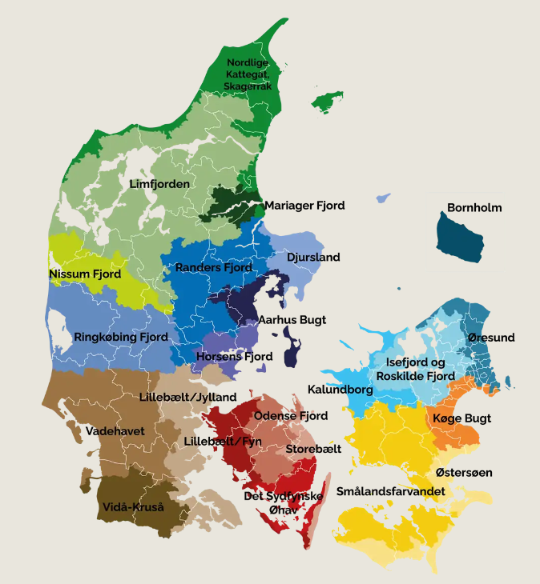
23 lokale treparter
Assens med i :
Odense Fjord
Lillebælt Fyn
Assens Har formandskab i Lillebælt Fyn
Lillebælt Fyn har sekretariat sammen med Lillebælt Jylland

Slide 5
Omlægningsplanens nationale indsatser
Lavbund
Mål 140.000 ha
2030
Vådområder
Mål 13.780 t kvælstof
2030
Skov
Mål 250.000 ha
Heraf 100.000 urørt og 20.000 statsskov
2045
Ekstensivering
Natur
Der er ca. 43 mia. i Danmarks Grønne arealfond: Ca. 9,4 lavbund, 12,3 N-reducerende, 22 skov

Slide 6
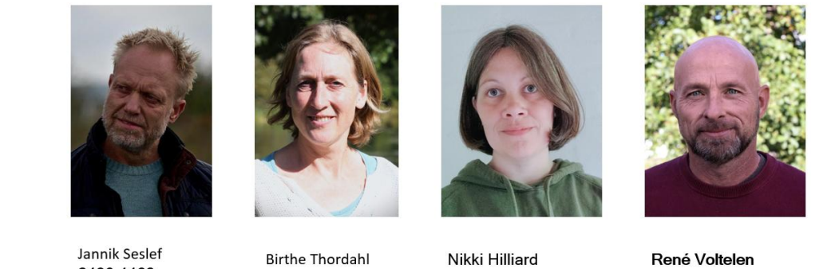
De to treparters proces 2025
Assens Kommunes proces 2025
Feb.-aug.
Koordinatorer ansat i treparten
Møderække , principper, projekter etc.
Odense Fjord Trepart godkender 6. oktober
Verificering hos SGAV
Nov.
Medio nov. planerne sendes til kommunerne
Sikre målopfyldelse
Okt.
Treparterne nedsat
Lillebælt treparter godkender 28 oktober
Feb-Aug
Nye medarbejdere
Sept-nov
8 Lodsejermøder 650 deltagere skitser drøftet
Omlægningsplan justeres
Dec
MTP og Byråd principvedtager planen
Sendes til SGAV
Screeninger af kommunen for lavbund, vådområder, Projekter lavbund, vådområder, skovrejsning indtegnes i Mars (omlægningsplan)
Grønt Råd Drøfter
Team Grøn Trepart Assens
Jannik
Birthe
Nikki
Rene

Slide 7
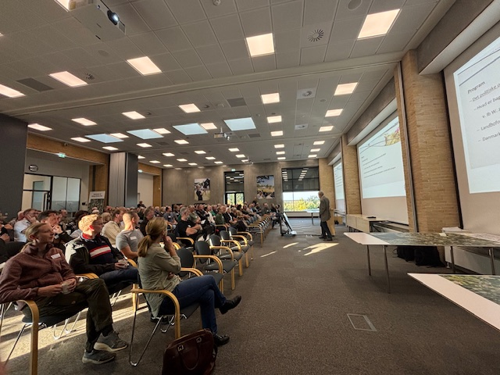
8 Lodsejermøder
650 deltagere

Slide 8






Standard tal og støtteordninger
Lavbund (CO2)
40 kg N/ha/år
Støtteordning aktuel
Vådområder
90 kg N/ha/år
Støtteordning
Små vådområder / Fast-track
90 kg N/ha/år
Samme støtteordning
Minivådområder
472 kg N/ha/år
Støtteordning til private lodsejere
Skovrejsning
Differentieret effekttal på vej
Ny støtteordning
Permanent ekstensivering
Differentieret effekttal på vej
Mindre støtteordning
Naturprojekter
0 kg N/ha/år
Fonde + ?
Notes:
Markudledningskortet fra SEGS

Slide 9
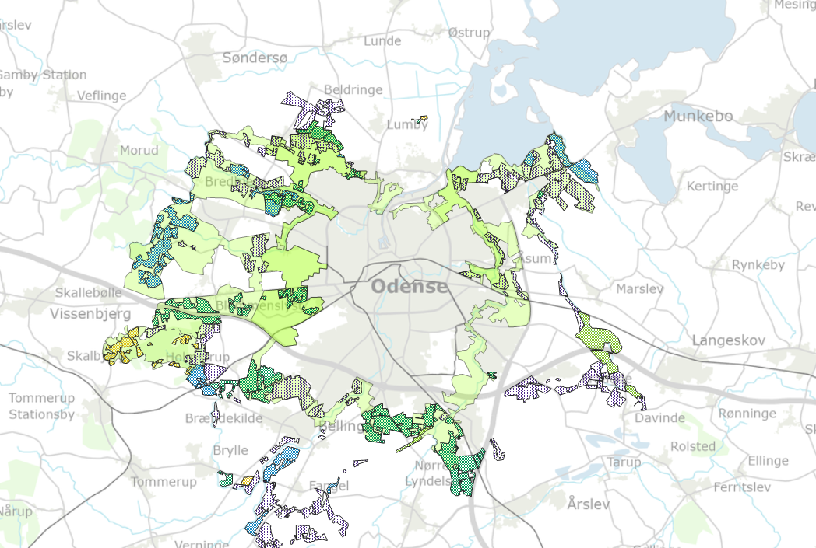
Odense Fjord

Slide 10
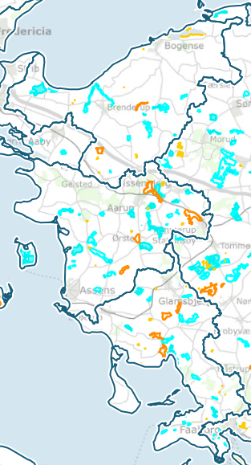
Lillebælt Fyn

Slide 11
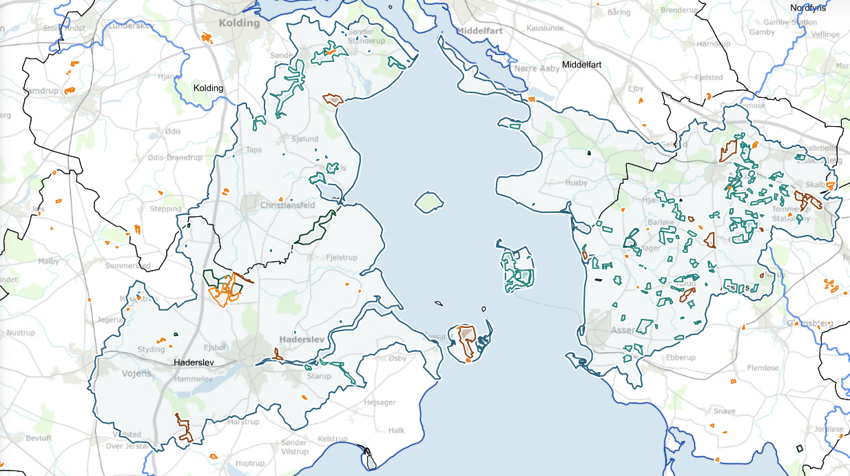
Lillebælt Bredningen
Notes:
Mangler stadig at indtegne en del projekter – genvurderes om 2 uger. Umiddelbart vurderes målindfrielse muligt, men det kræver tørre projekter på en stor andel af markfladen i enkelte deloplande.

Slide 12
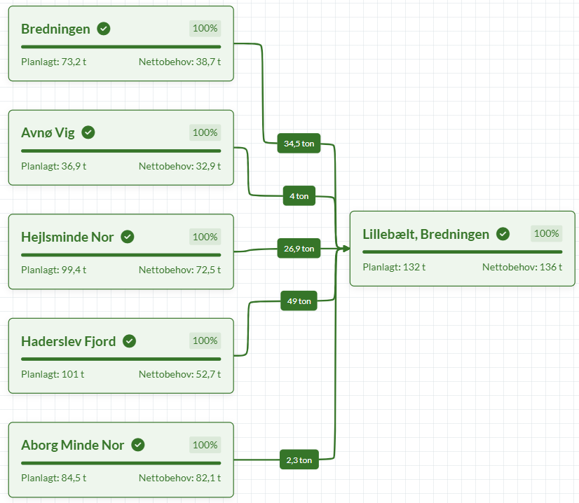
Lillebælt Bredningen
+ 112,8 t / 127 %

Slide 13
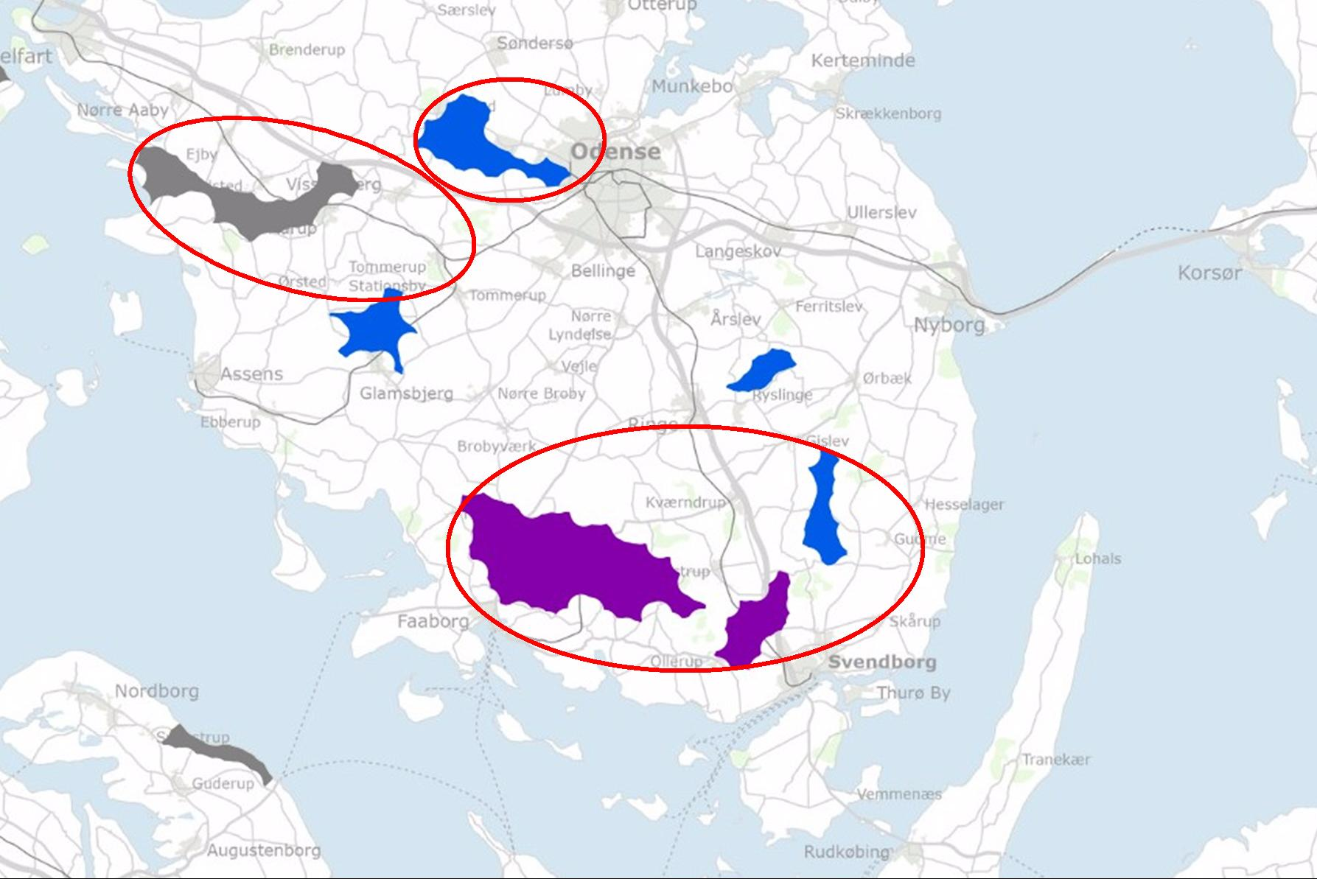
DNs forslag til 3 fynske signaturprojekter
Biodiversitetskortet

Slide 14
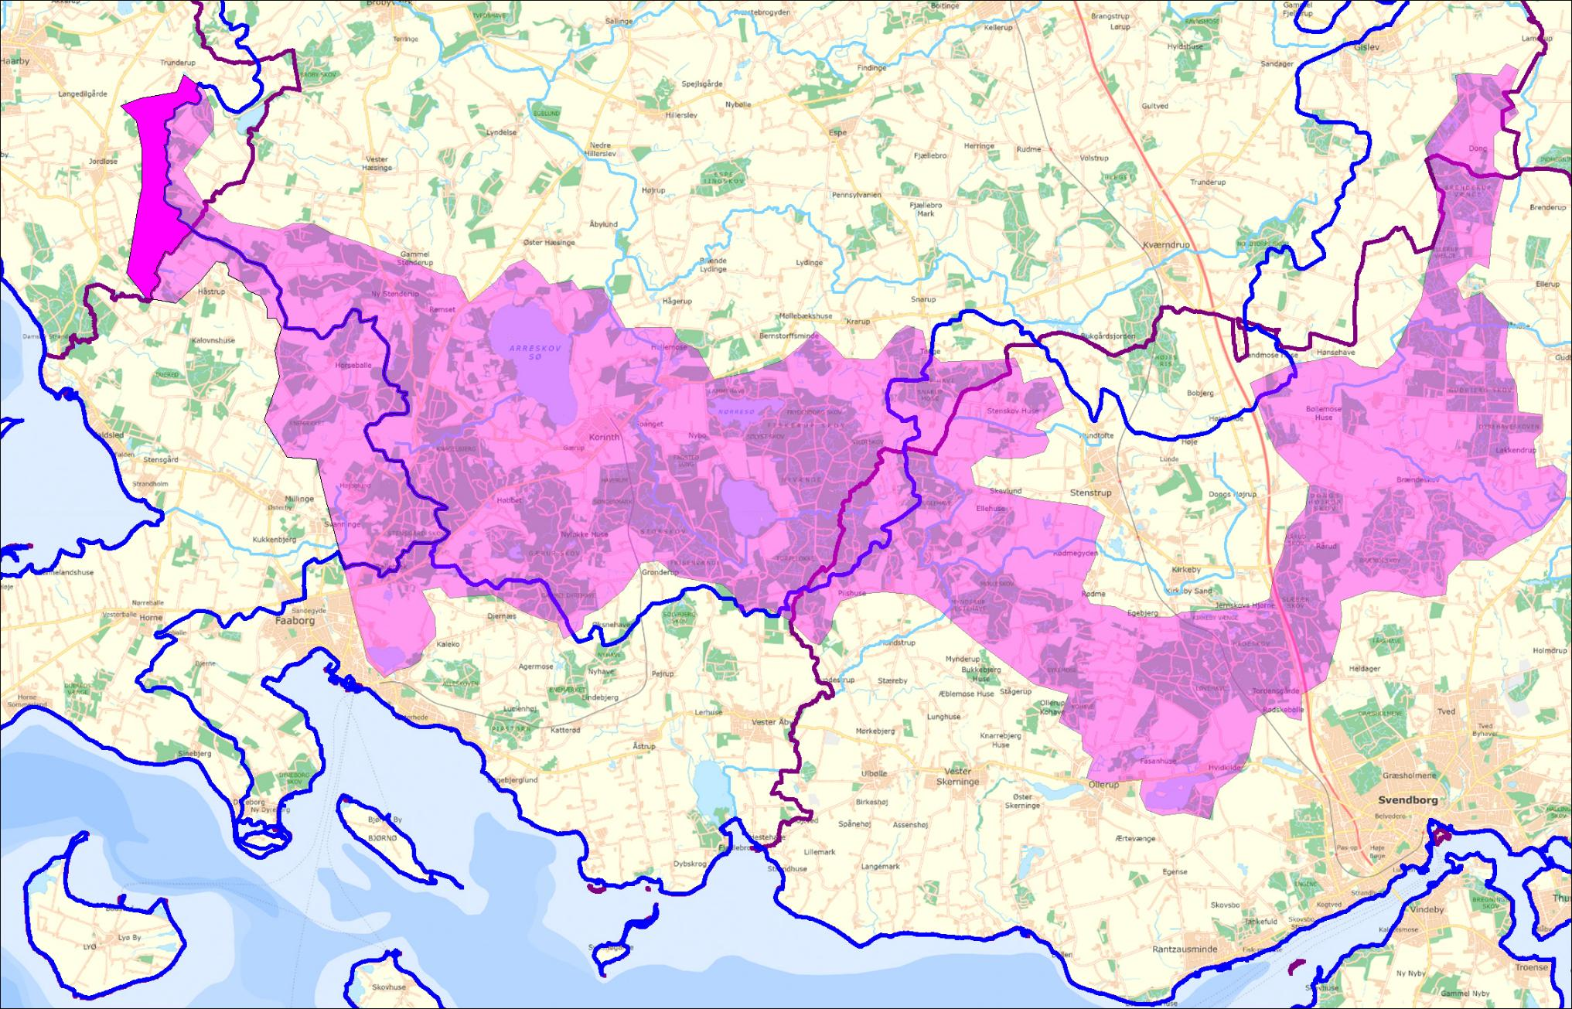

Slide 15
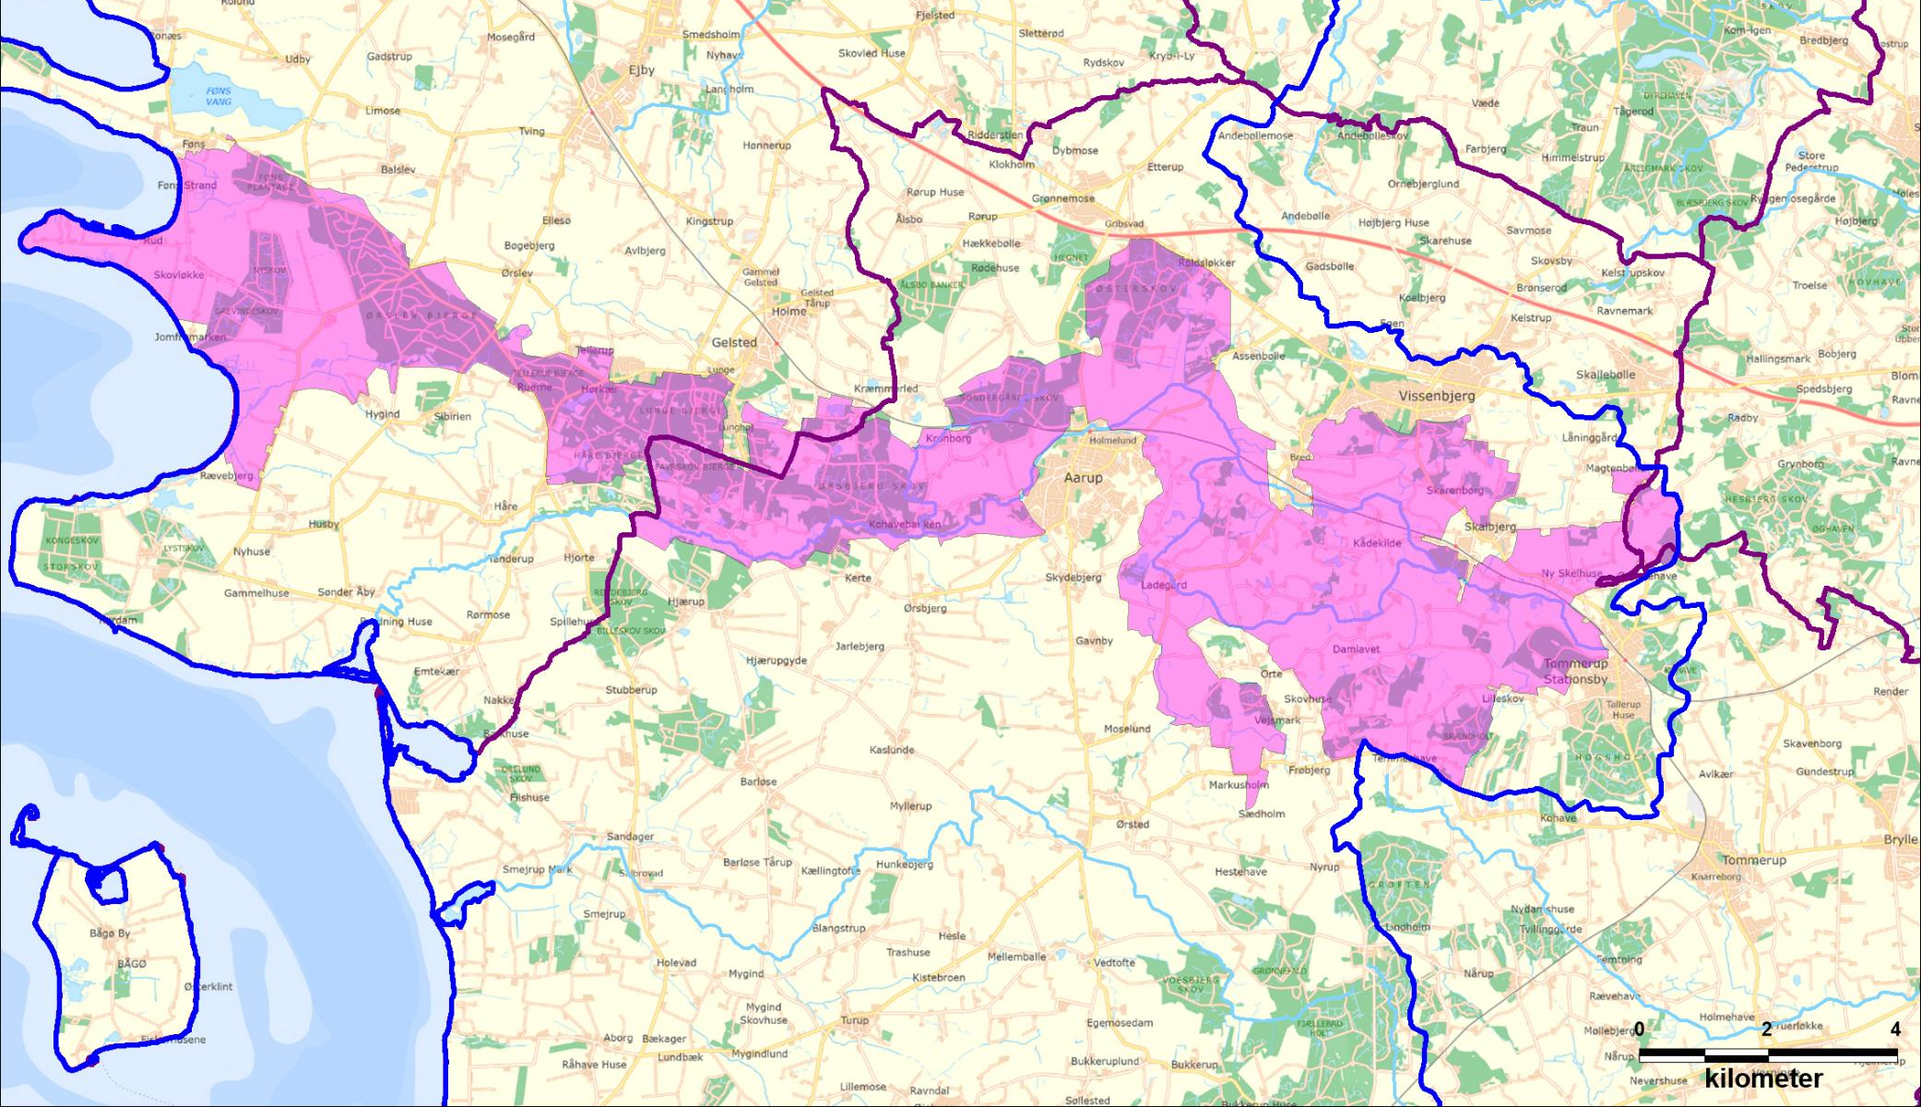
Forslag signaturprojekt Højfyn til Lillebælt

Slide 16
Opgørelse for Odense Fjord
Permanent ekstensivering
Antal: 23
Samlet areal: 902 ha
Samlet N-effekt: 3 tons
Øvrige
Antal: 0
Samlet areal: 2692 ha
Samlet N-effekt: 0 tons
Lavbund og vådområder
Antal: 403
Samlet areal: 7.630 ha
Samlet N-effekt: 700 tons
Skovrejsning
Antal: 23
Samlet areal: 5872 ha
Samlet N-effekt: 12 tons
Notes:
Antal: 331
Projektareal: 8.001 ha
Samlet N: 515 tons

Slide 17
Opgørelse for Lillebælt Fyn
Skovrejsning
Antal: 28
Samlet areal: ha
Samlet N-effekt: 41tons
Permanent ekstensivering
Antal: 29
Samlet areal: ha
Samlet N-effekt: 4 tons
Øvrige
Antal: 0
Samlet areal: 0 ha
Samlet N-effekt: 0 tons
Lavbund
Antal: 68
Samlet areal: 2264 ha
Samlet N-effekt: 77 tons
Vådområder
Antal: 224
Samlet areal: ha
Samlet N-effekt: 410 tons
Minivådområder
Antal: 3
Samlet areal: ha
Samlet N-effekt: 7 tons
Notes:
Antal: 510
Projektareal: 8.798 ha
Samlet N: 515 tons

Slide 18
Opgørelse for Assens
Skovrejsning
Antal: 26
Samlet areal: 615 ha
Samlet N-effekt: 9 tons
Permanent ekstensivering
Antal: 1
Samlet areal: 21 ha
Samlet N-effekt: 0,3 tons
Øvrige
Antal: 0
Samlet areal: 0 ha
Samlet N-effekt: 0 tons
Lavbund
Antal: 12
Samlet areal: 672 ha
Samlet N-effekt: 27 tons
Vådområder
Antal: 181
Samlet areal: 3423 ha
Samlet N-effekt: 289 tons
Minivådområder
Antal: 0
Samlet areal: 0 ha
Samlet N-effekt: 0 tons
Notes:
Antal: 510
Projektareal: 8.778 ha
Samlet N: 515 tons

Slide 19
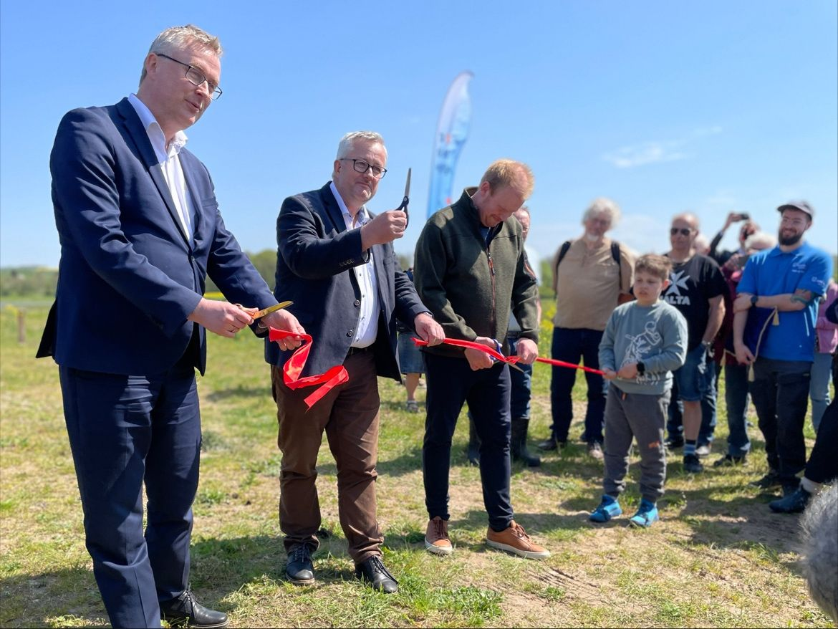

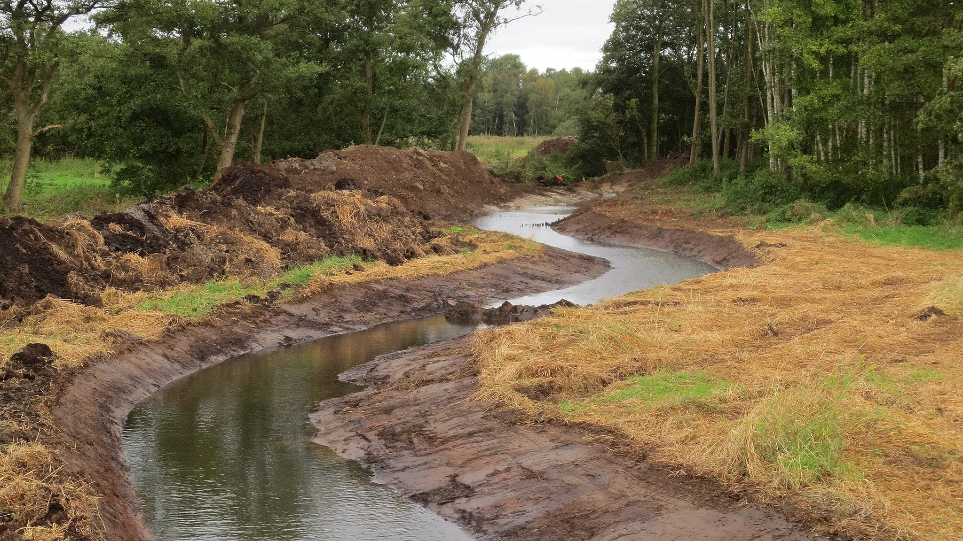
Hvad sker der nu
Tjek ved Styrelsen for Grøn Arealomlægning:
Kvælstof, Lavbund – tjek
Skovrejsningm Natur – status
Byrådet principbehandler version 1.
Arbejdet
Begynder
Notes:
Ikke bindende mål for Skovrejsning og Natur – det er derfor en KAN opgave

Slide 20
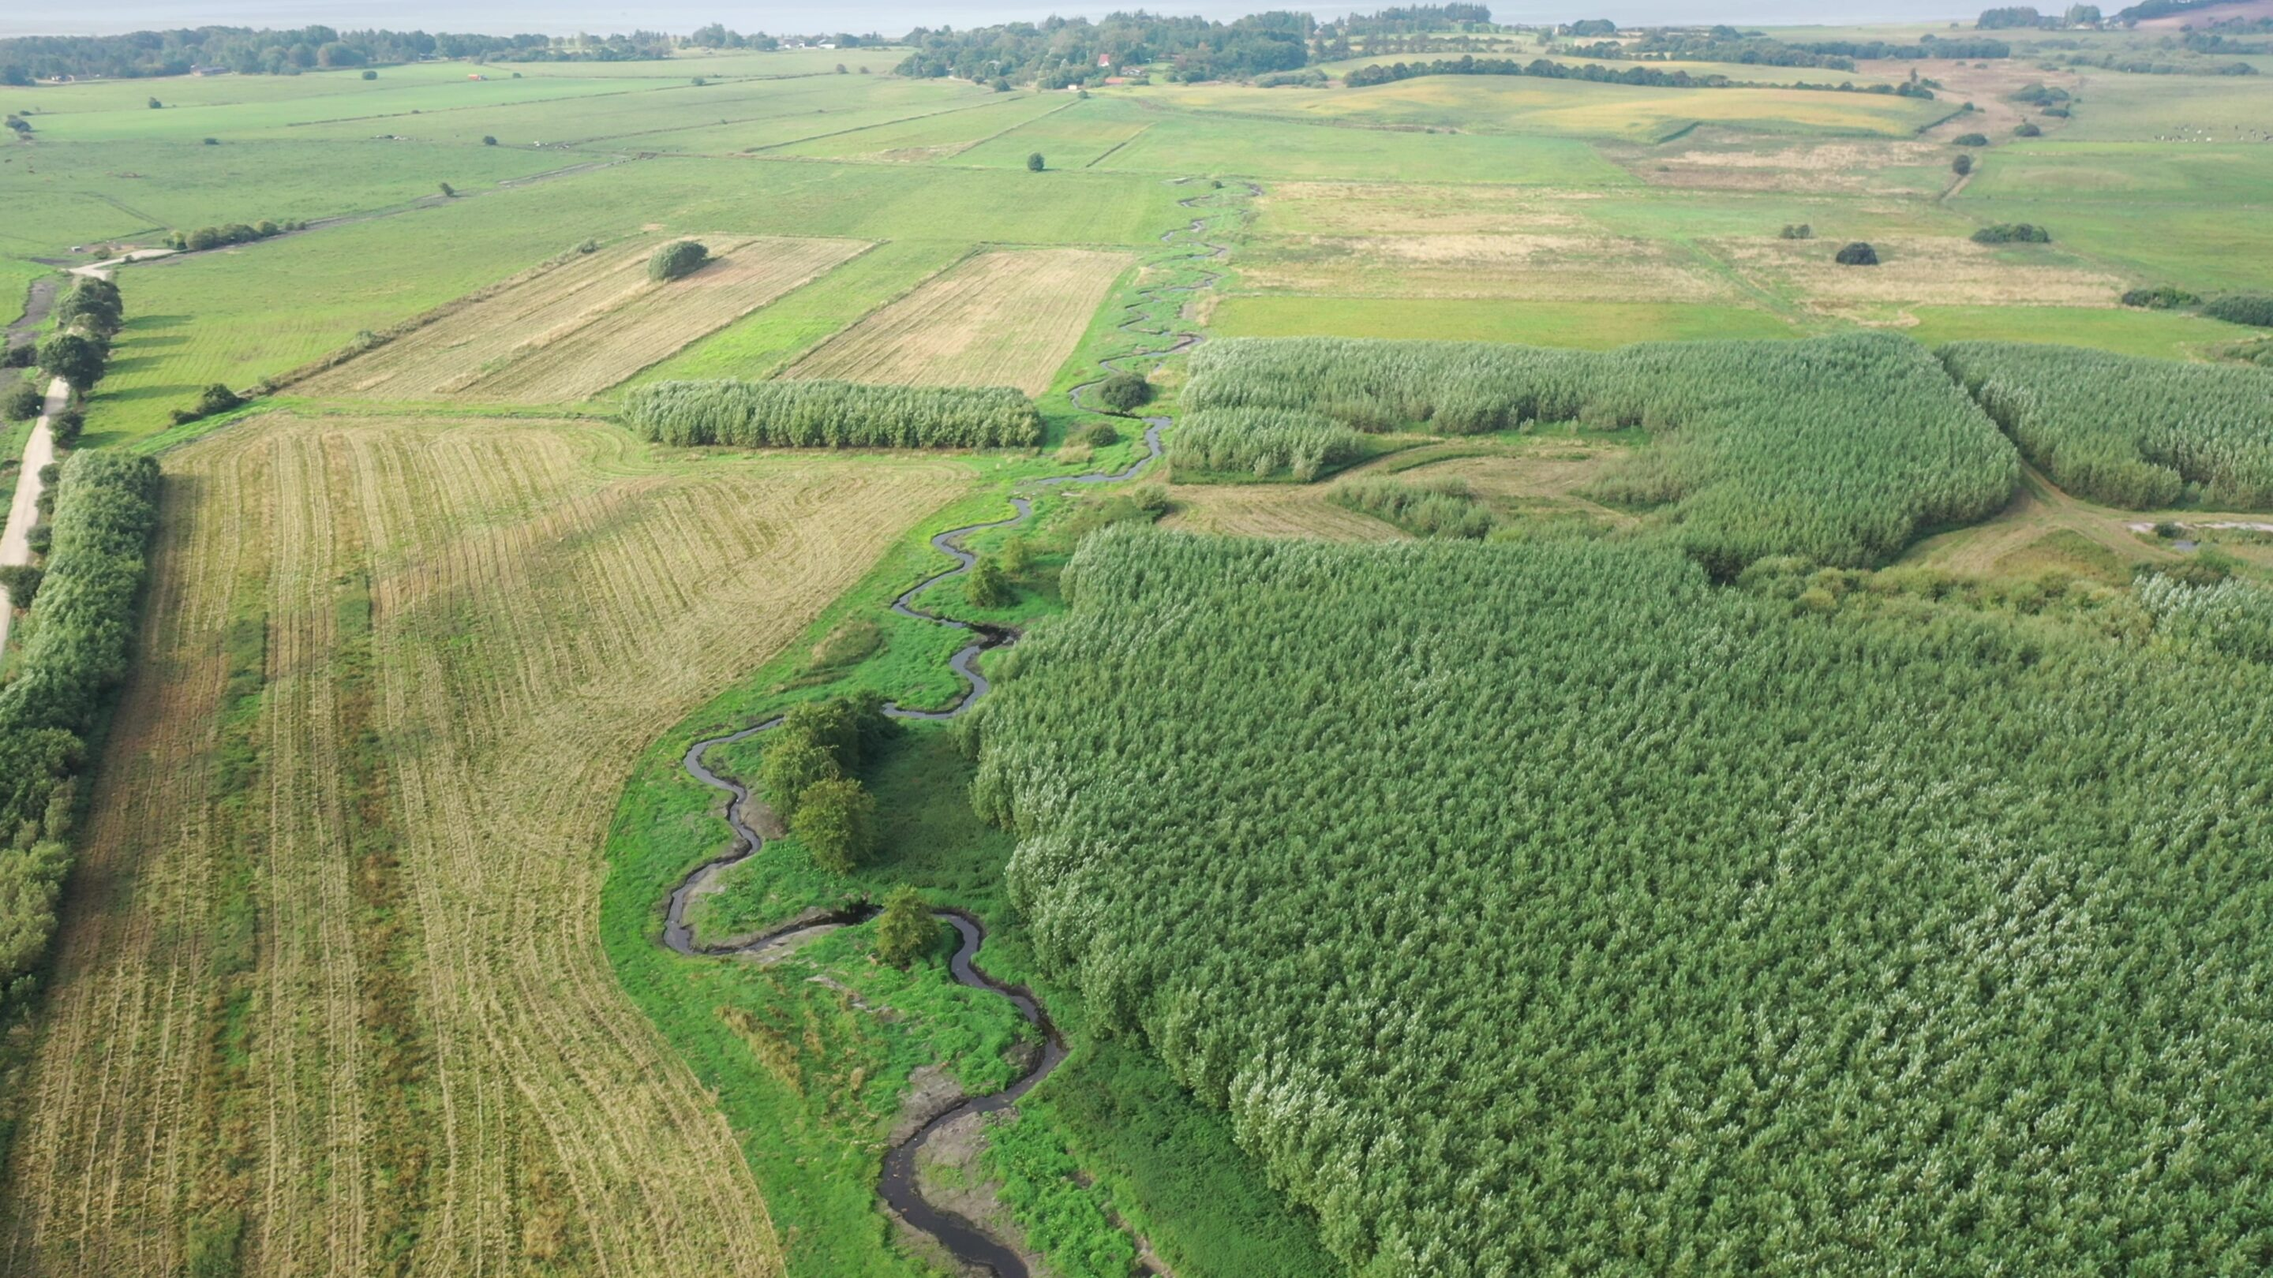
Spørgsmål og Drøftelse
Evt. samlet signal til Byråd Billede

